Slide 1
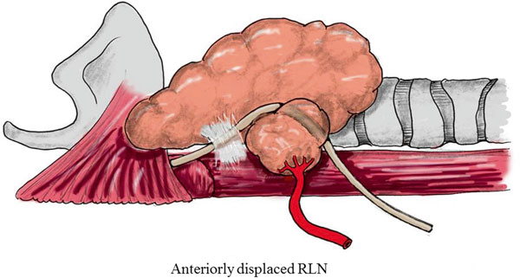
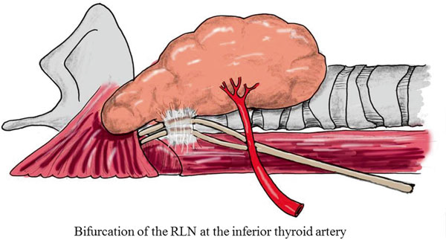
INFERIORE
VIA LATERALE
TUBERCOLO o BRANCHE di RLN

Slide 2
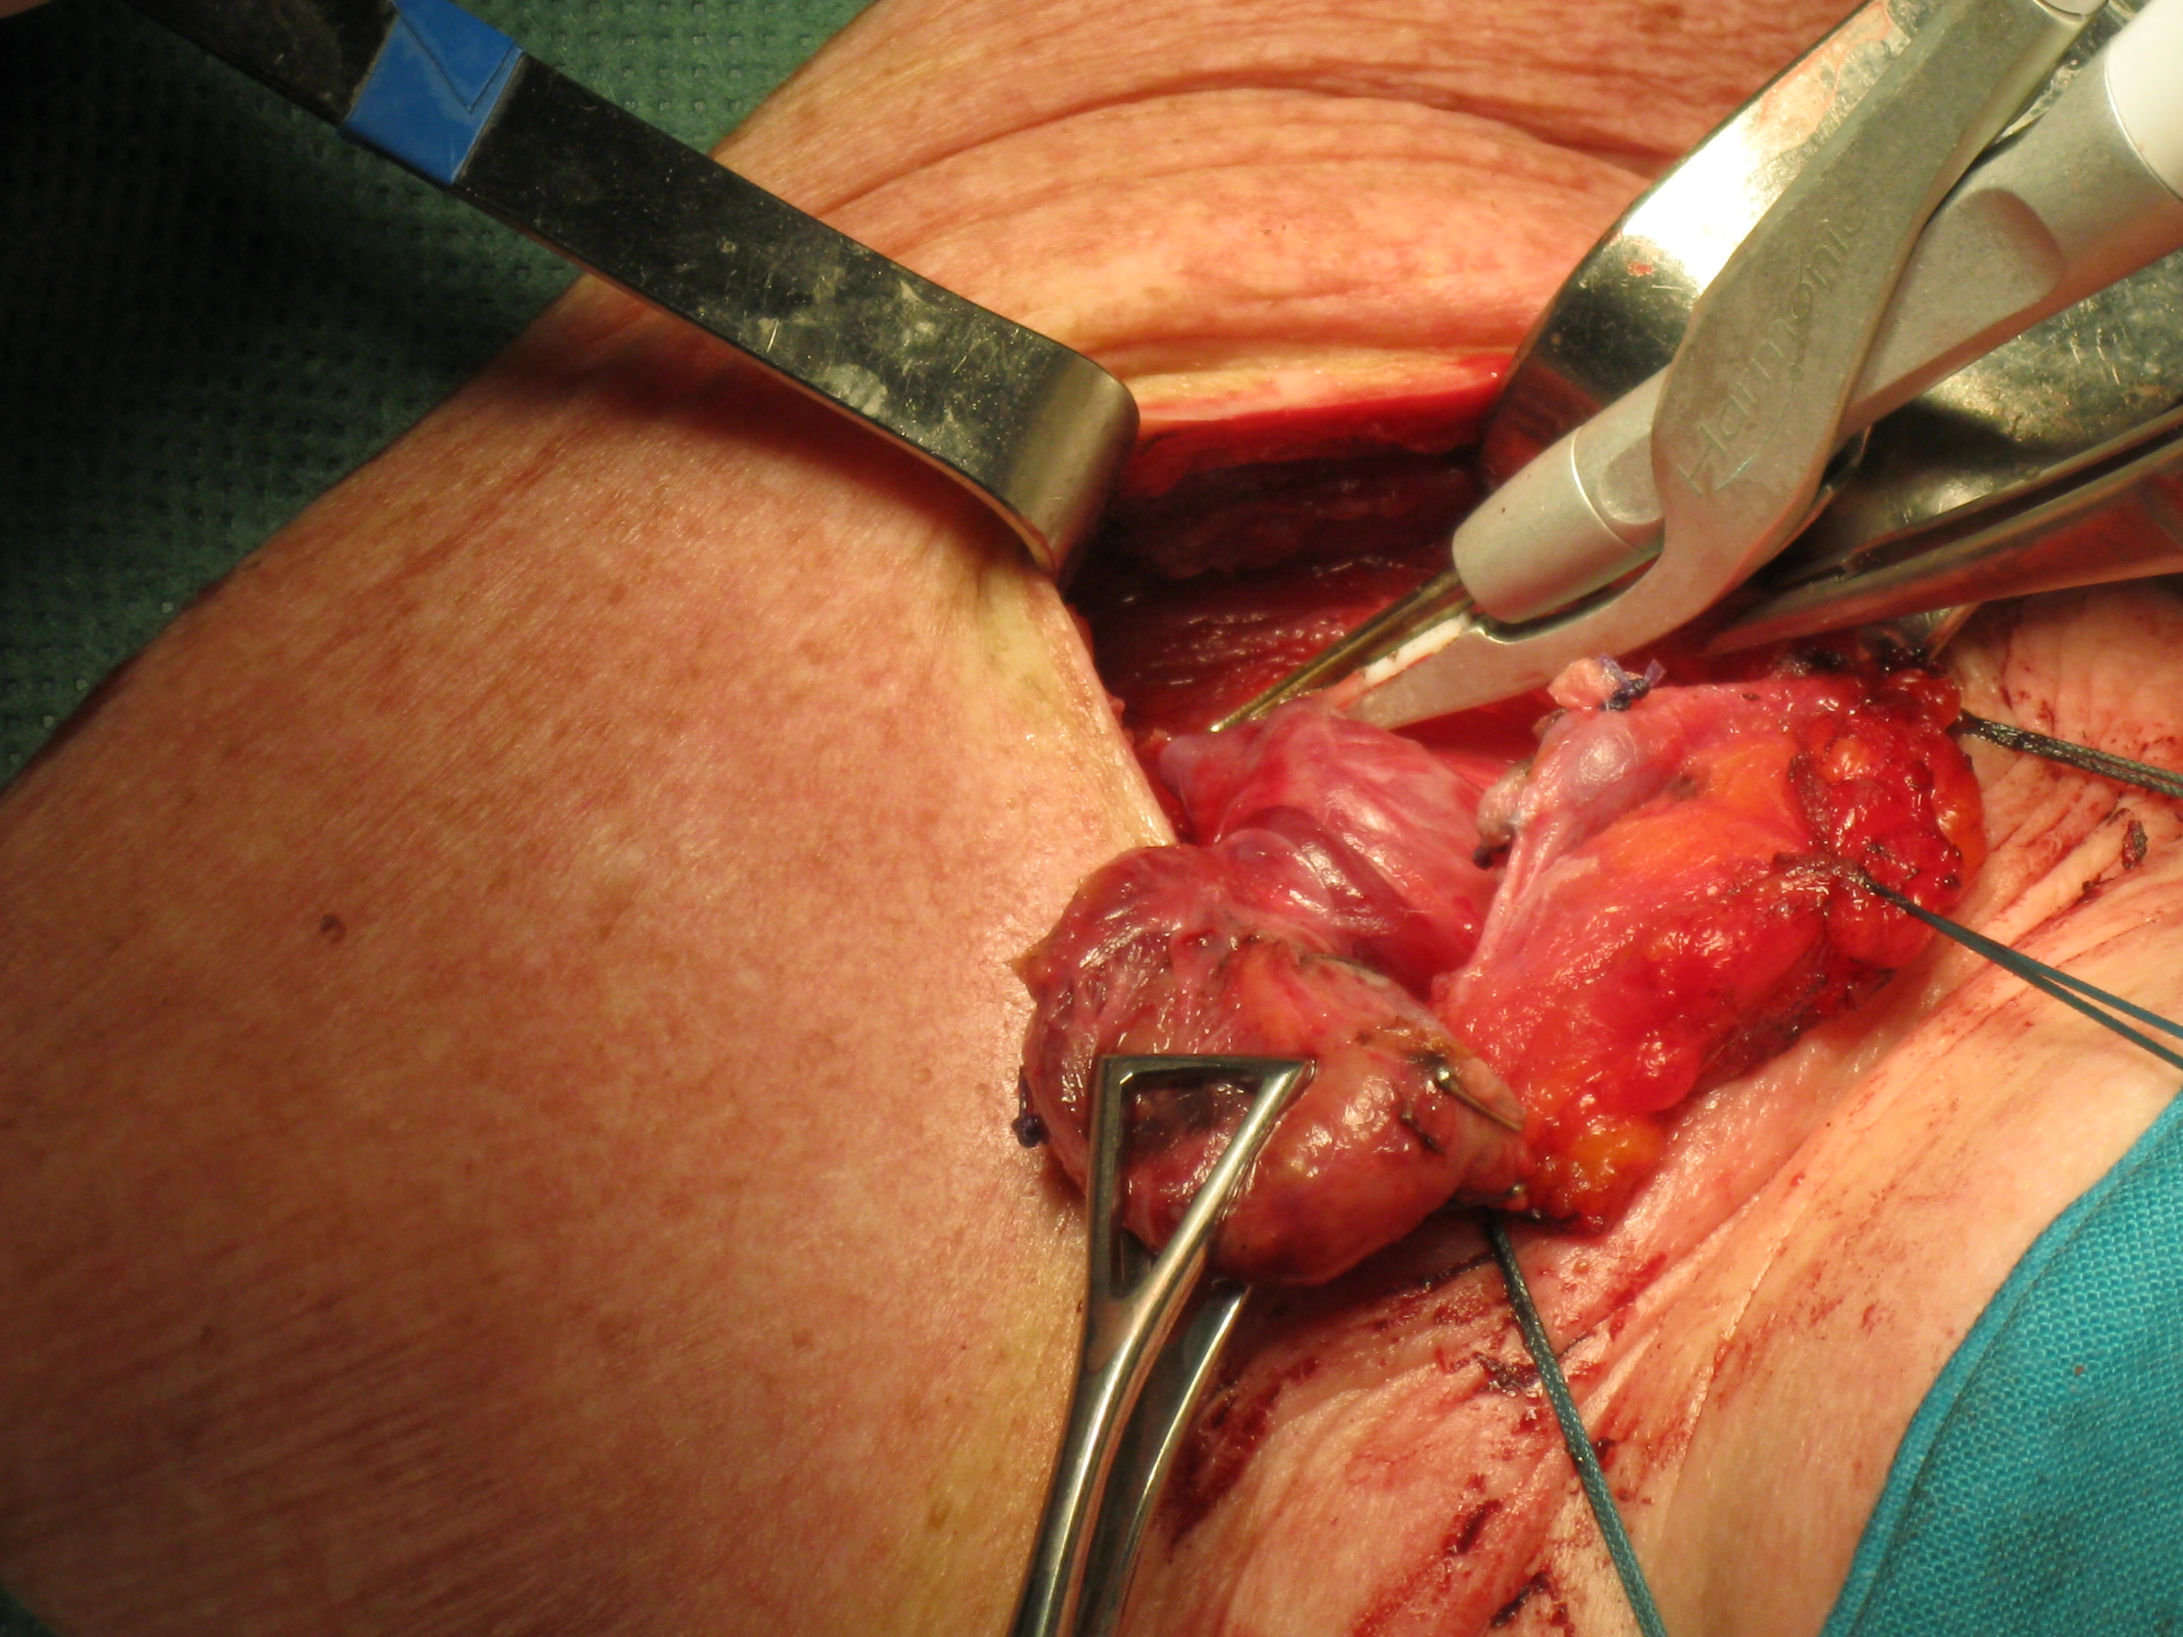
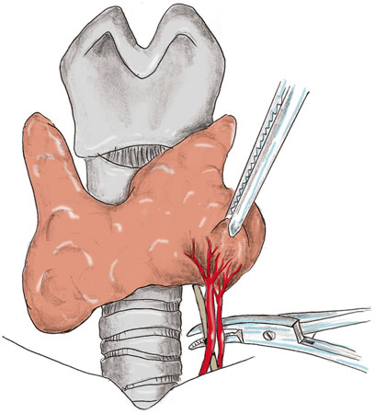
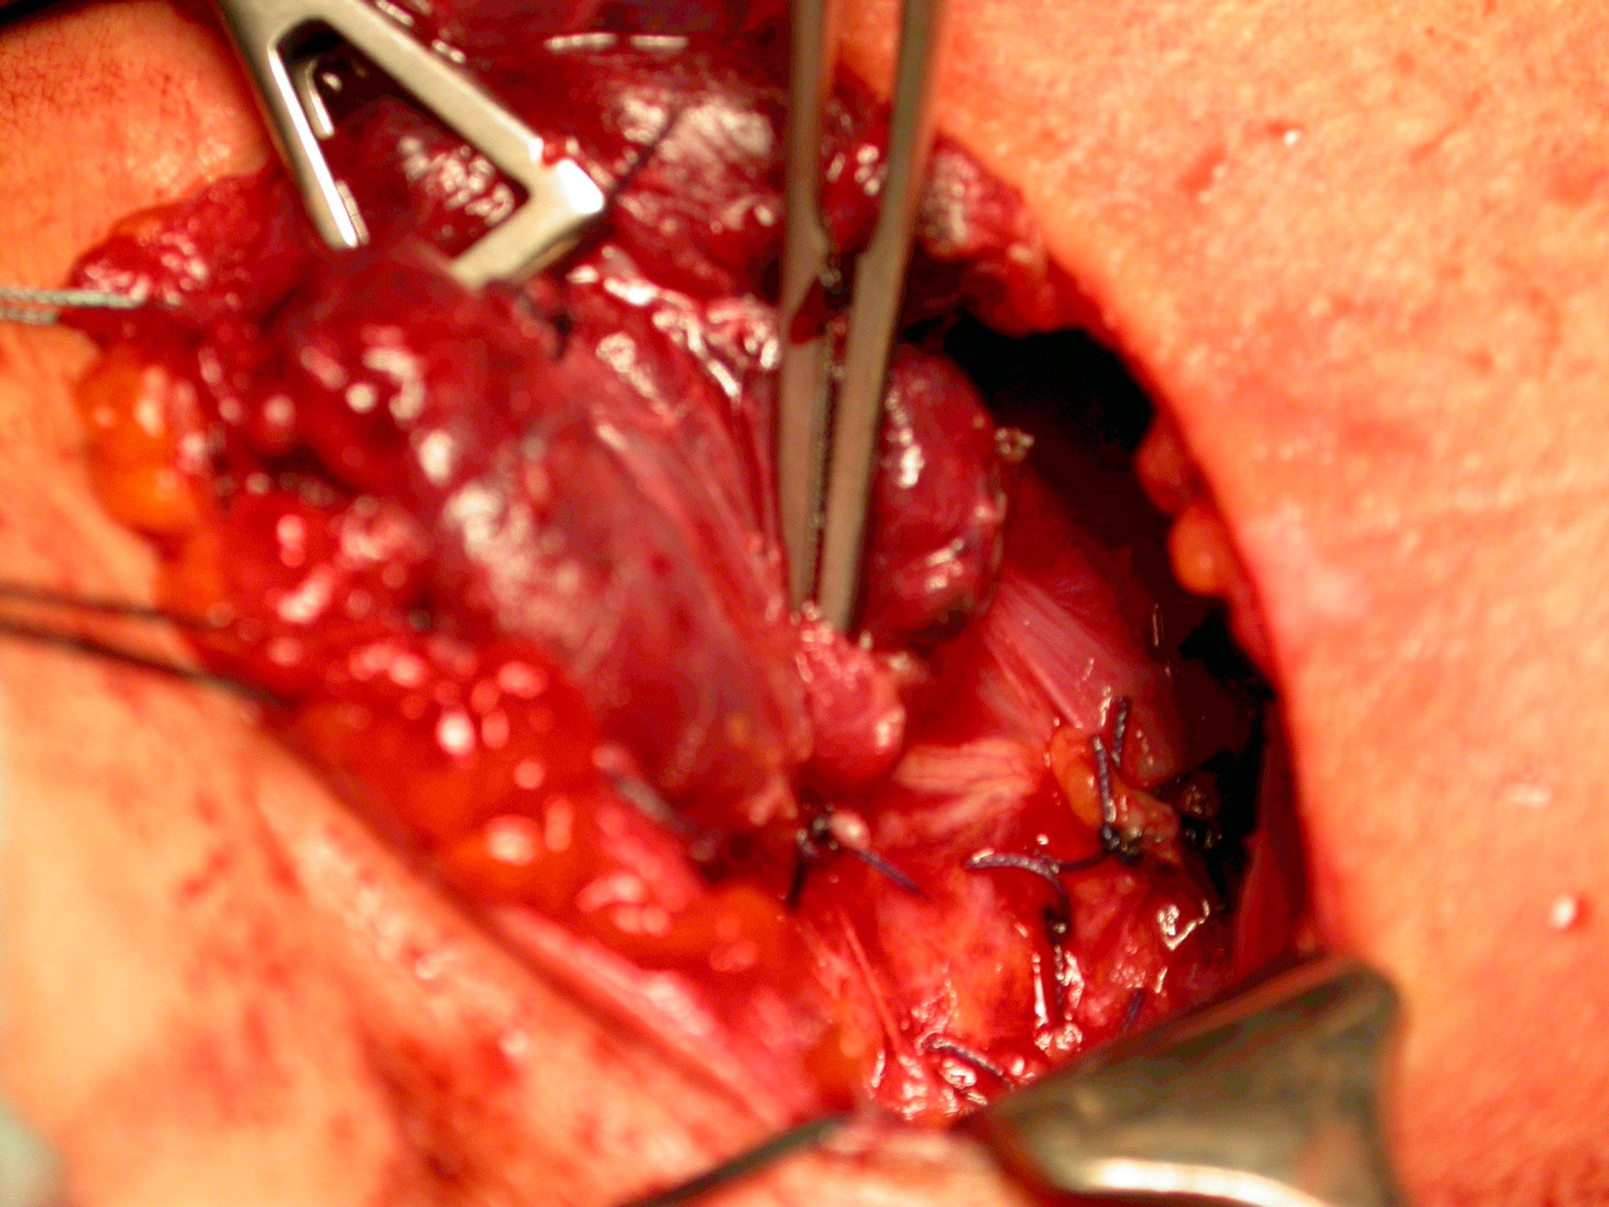
VIA SUPERIORE
VIA INFERIORE

Slide 3
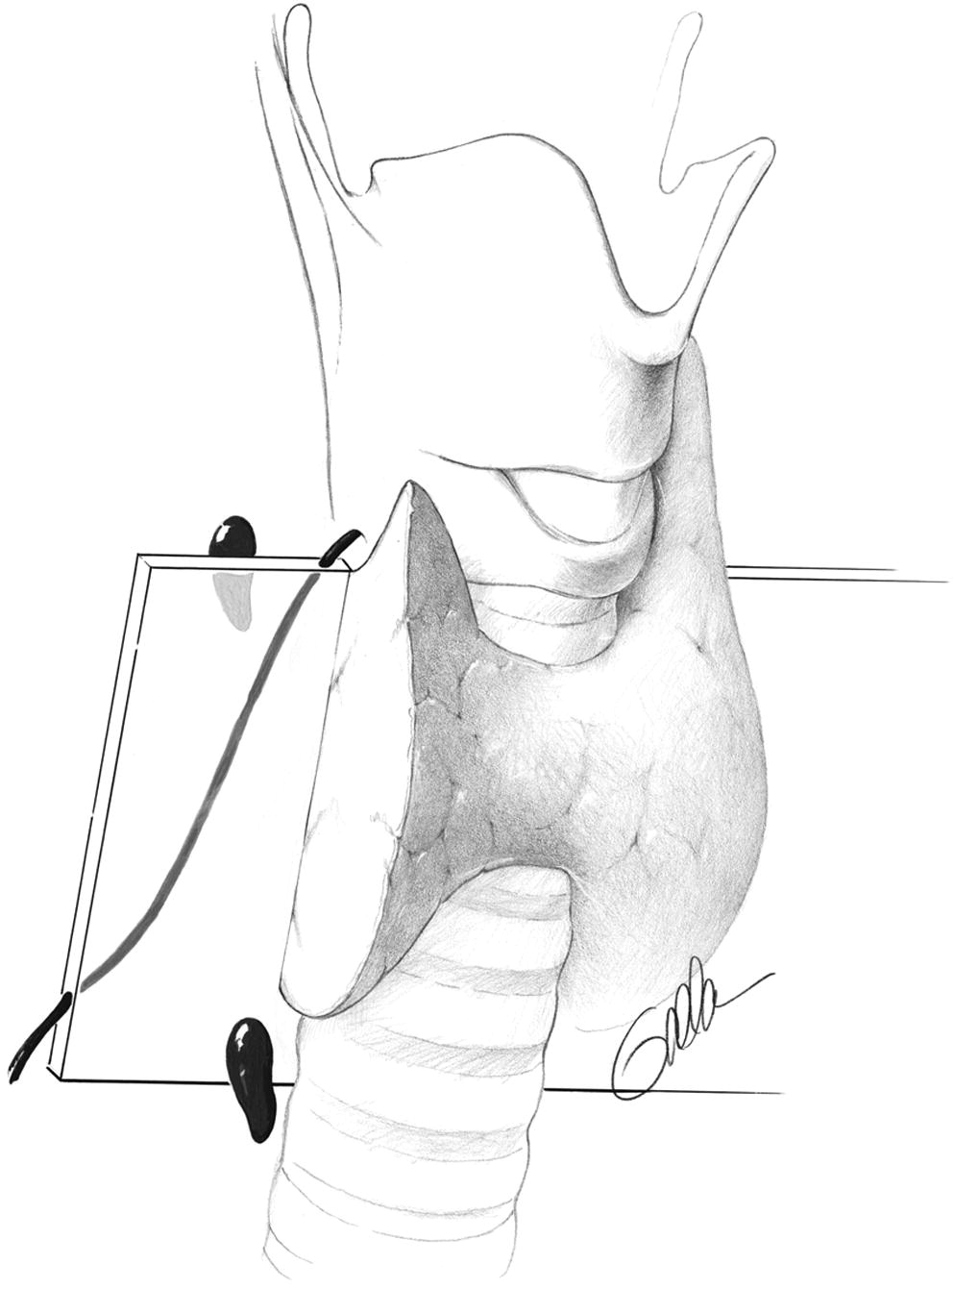
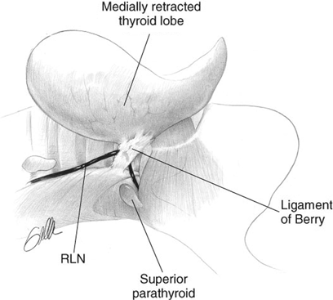

NO

Slide 4


DISSEZIONE CAPSULARE

Slide 5
RLN ANAT. INTEGRO = RLN FUNZIONANTE ?
Scandinavian Quality Register : solo il 10 % delle lesioni sul RLN sono segnalate come possibili dalla impressione visiva del chirurgo

Slide 6
RAZIONALE - IONM
DA UNA NECESSITA’ DI IDENTIFICAZIONE ANATOMICA AD UNA NECESSITA’ DI IDENTIFICAZIONE SIA ANATOMICA CHE FUNZIONALE
LA TECNOLOGIA APPLICATA ALLA CHIRURGIA HA CHIARITO L’ANATOMIA E LA FUNZIONE DEI NERVI.
MENTRE FINO AL 1980 (GACEK) SI RITENEVA CHE LA BRANCA ANTERIORE = FUNZIONE ADDUTTORIA E BRANCA POSTERIORE = FUNZIONE ABDUTTORIA con IONM 2.0 LA BRANCA ANTERIORE = TUTTA LA FUNZIONE MOTORIA (SERPELL, KANDIL..e altri)

Slide 7

Storia - IONM
1966 – Shedd e Durhan – Yale University – Stimolo elettrico e risposta RLN nel cane con registrazione endolaringea
1970 – Riddell – Stimolo di RLN e verifica mediante palapazione laringea in ampia casistica
1993-1997 – Elettrodi di superficie su tubo endotracheale
2006 – Costituzione del International Neural Monitoring Study Group (INMSG)
2007 – Lamadé – Introduzione del monitoraggio continuo o CIONM
2010 – IONM è considerato presidio “standard of care” per Tiroidectomia in Germania
2011 – Standardizzazione e linee guida per IONM
2015 – First World Congress of Neural Monitoring in Thyroid and Parathyroid Surgery

Slide 8
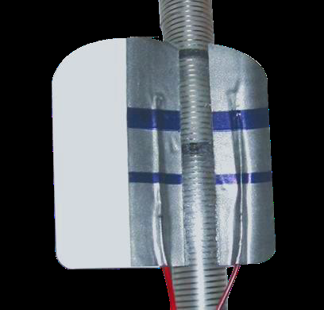

Slide 10
IONM

Slide 11
Razionale IONM in Chirurgia Tiroidea
IDENTIFICAZIONE E MAPPING DEL DECORSO DI RLN
IDENTIFICAZIONE DELLA BRANCA ANTERIORE MOTORIA
IDENTIFICAZIONE DI N-RLN MEDIANTE CONFRONTO DI V1 PROSSIMALE (ALTO\+) E V1 DISTALE (BASSO\-)
IDENTIFICAZIONE DI RLN IN CASO DI REINTERVENTO
VALUTAZIONE DELLO STATO FUNZIONALE AL TERMINE DELLA DISSEZIONE
STADIAZIONE DELLA TIROIDECTOMIA

Slide 12
PARAMETRI EMG – IONM - RLN
EVENTO SOGLIA 100 micronV
STIMOLO 1 o 2 mA
V1 valore > 500 micronV
Standardizzazione dei valori V1 per definire LOS = Perdita del segnale EMG
Latenza V1 destro 5.4 mSec
Latenza V1 sinistro 8.1 mSec
Latenza RLN 3.9 mSec
Latenza EBSLN 3.5 m Sec

Slide 14
LOS tipo 1 o SEGMENTARIA
TRAUMA DIRETTO ACUTO PUNTIFORME
SEZIONE
LEGATURA o CLIP
TERMICO
+ SEVERA
RLN –NERVO RICORRENTE
NERVO VAGO

Slide 15
LOS tipo 2 o DIFFUSA
LESIONE DIFFUSA NON LOCALIZZABILE
ENDOLARINGEA
TRAZIONE - STIRAMENTO
SPESSO REVERSIBILE
RLN –NERVO RICORRENTE
NERVO VAGO

Slide 16

Standardized IONM procedure
• Structured informed consent (staged procedure in cases of LOS on the first side)
• Preoperative laryngeal examination (L1)
• Vagal stimulation before thyroid dissection (V1)
• RLN stimulation at initial identifi cation (R1)
• RLN stimulation at the end of thyroid dissection and complete hemostasis (R2)
• Stimulation of EBSLN at identifi cation (S1)
• Stimulation of EBSLN at fi nal dissection (S2)
• Vagal stimulation after complete thyroidectomy and hemostasis (V2)
• EMG documentation included in patient medical charts (V1, R1, R2, V2 for each side)
• Postoperative laryngeal examination (L2)

Slide 17
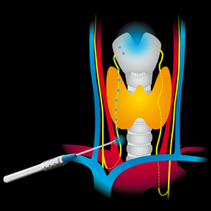
Limiti I - IONM
VALUTAZIONE FUNZIONALE DI RLN SOLO DURANTE LO STIMOLO
VALUTAZIONE FUNZIONALE SOLO NEL PUNTO DI STIMOLO
SOFFERENZA DI RLN NELL’INTERVALLO TRA 2 STIMOLI
EVENTO TUTTO o NULLA
NON CONTROLLA LA SOFFERENZA DEL RLN
IMPOSSIBILITA’ DI MODIFICARE LA PROCEDURA CHIRURGICA IN TEMPO REALE MA SOLO STADIAZIONE IN 2 TEMPI

Slide 18
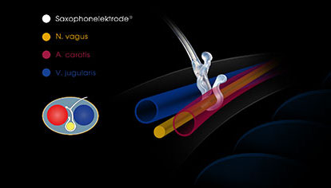
C-IONM
ESPERIENZE PRECEDENTI IN NEUROCHIRURGIA
(epilessia, emicrania..etc.)
COSTANTE MONITORAGGIO DI AMPIEZZA E LATENZA DEL VAGO
NECESSITA’ DI POSIZIONAMENTO DI ELETTRODO SU Vago A LIVELLO DELLA CARTILAGINE CRICOIDE
STIMOLO DI 1 mA x SOLO FIBRE NEURALI A e B (no stimolo alle C)
STIMOLO CONTINUO E’ IN REALTA’ UNO STIMOLO PULSATO RIPETUTO (1Hz – 100 mSec)
ASSENZA DI EFFETTI COLLATERALI CARDIO-POLMONARI X STIMOLO RIPETUTO DI BASSA INTENSITA’
MODIFICA COSTANTE DELLA PROCEDURA CHIRURGICA IN TEMPO REALE

Slide 20
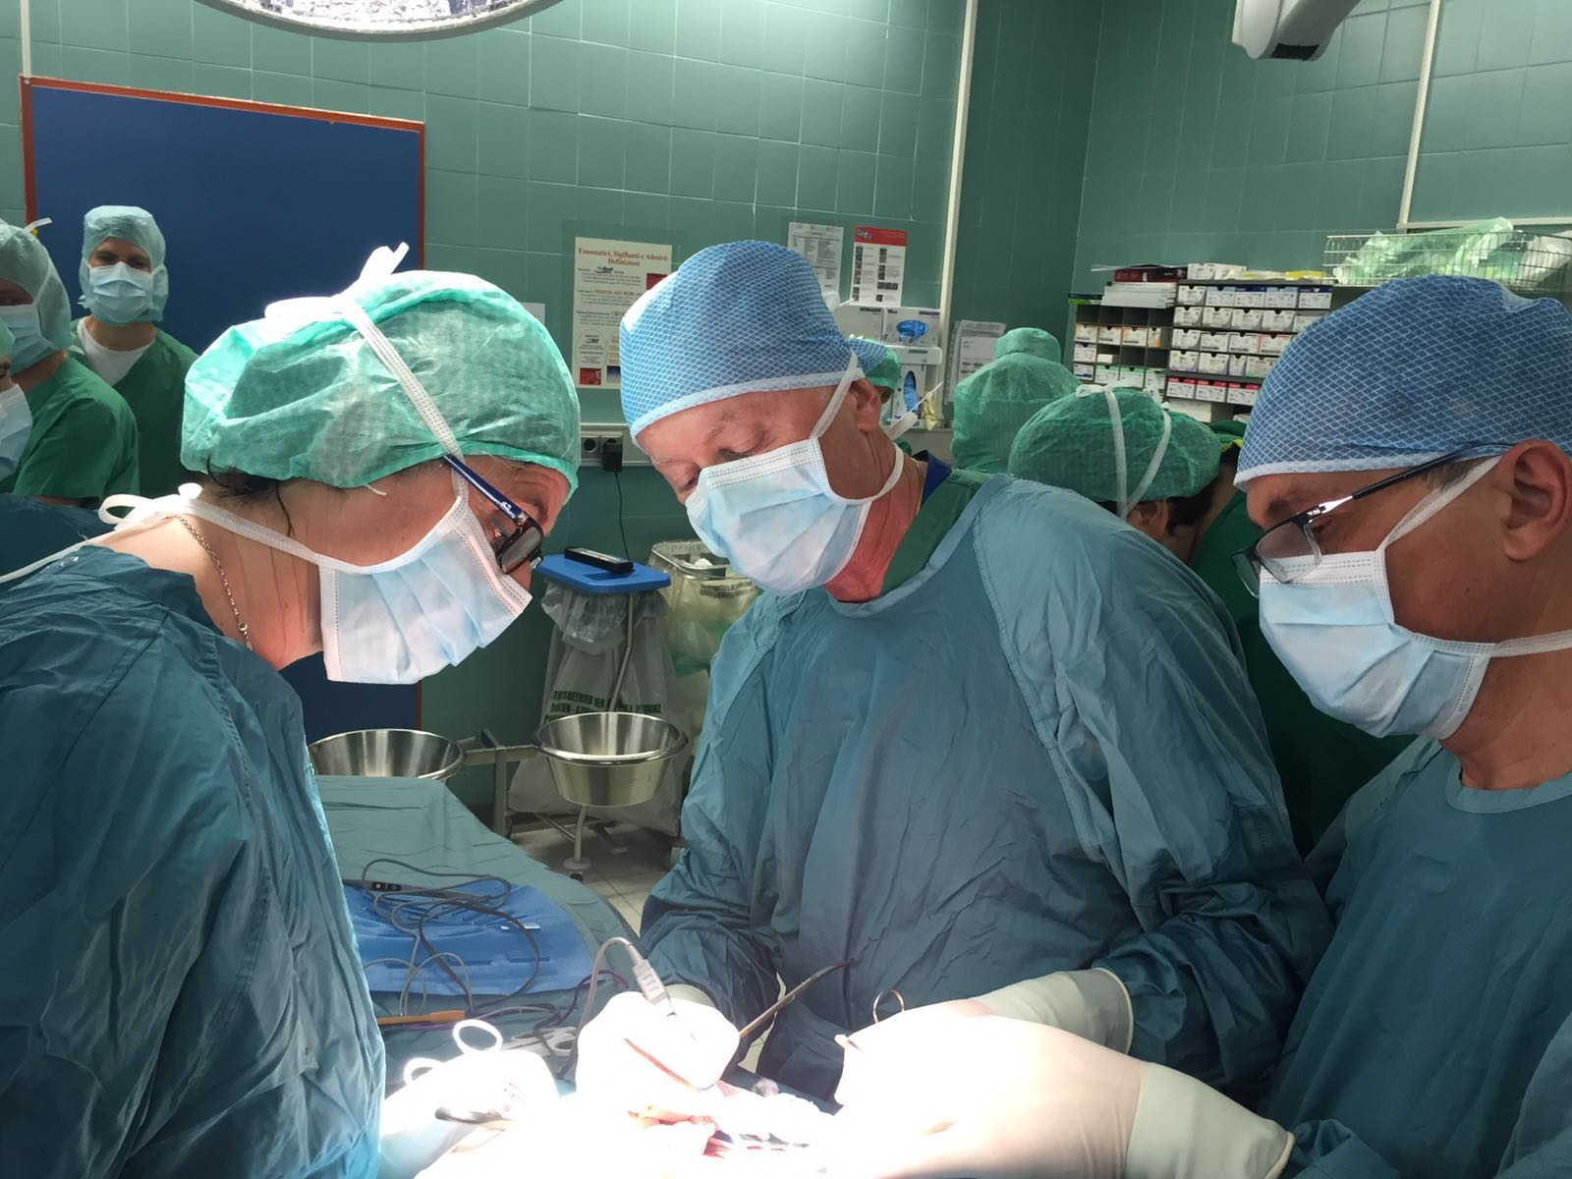
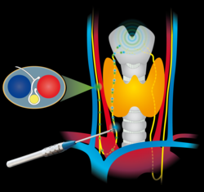
VIDEO
C-IONM

Slide 21
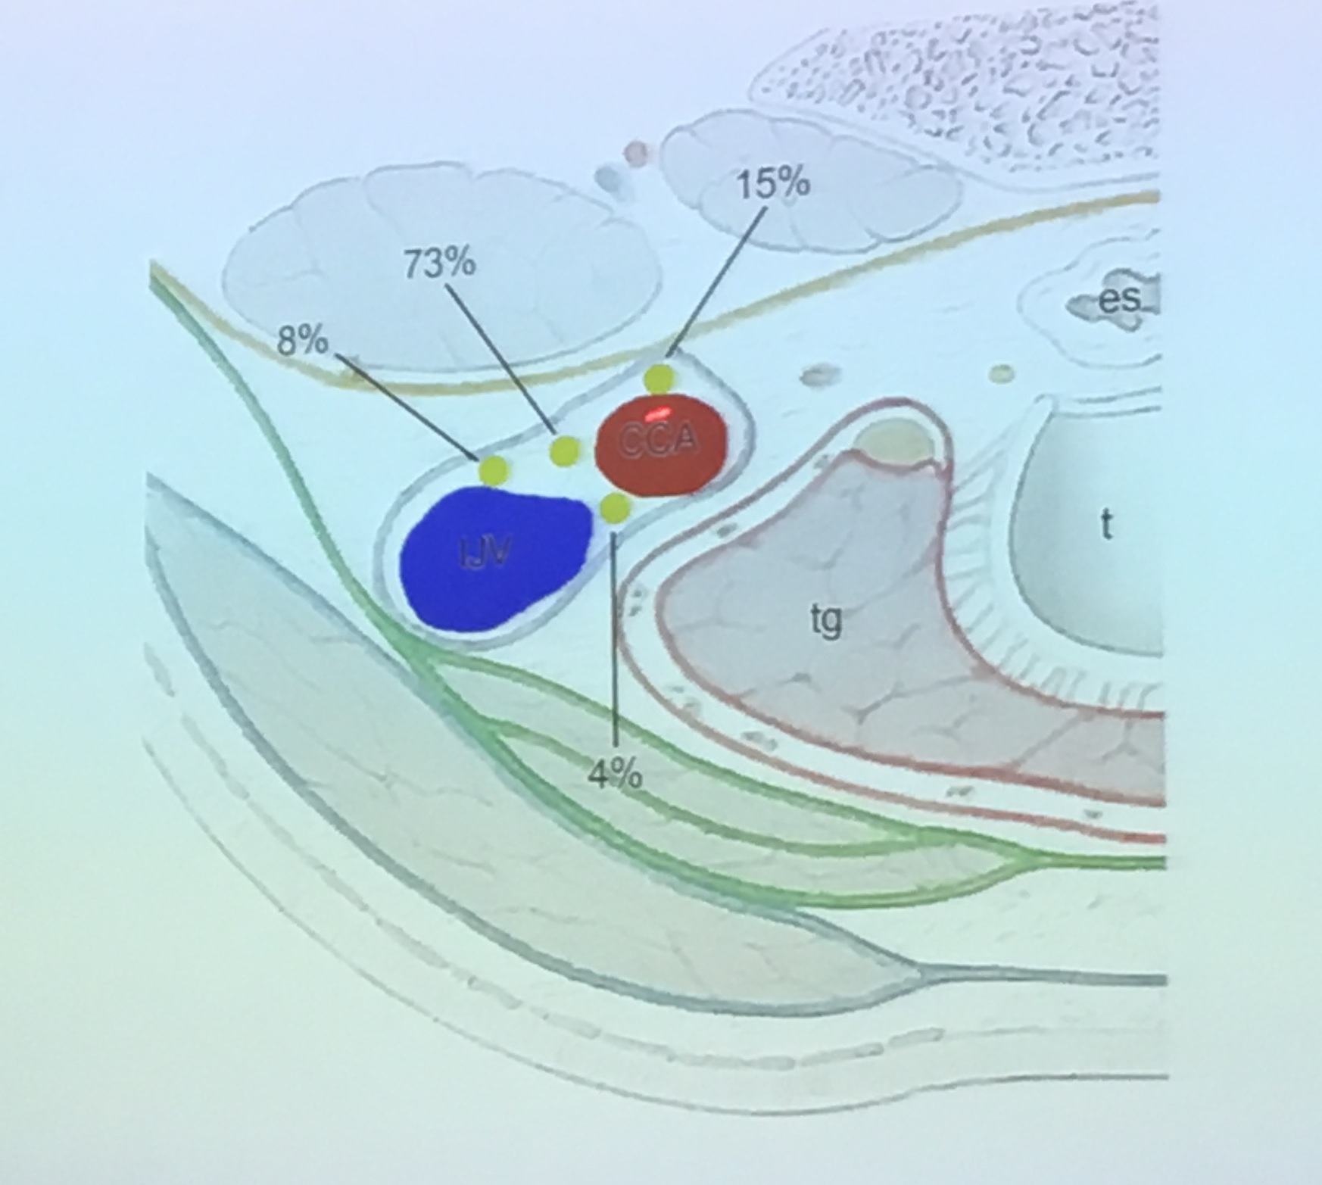

Slide 22
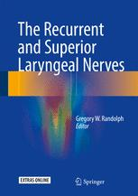
ANTERIORE
LATERALE

Slide 23
PARAMETRI EMG – CIONM - RLN
EVENTI SENTINELLA DI SOFFERENZA NEURALE – COMBINED EVENTS
VALORE SENTINELLA DI AMPIEZZA < DEL 50 % DALLA INIZIALE BASELINE
VALORE SENTINELLA DI LATENZA > DEL 10% DALLA INIZIALE BASELINE
LOS = AMPIEZZA < 100 micronV
COMBINED EVENTS SONO REVERSIBILI NEL 80% DEI CASI

